Slide 1
Тема:
Вправи на засвоєння таблиць додавання і віднімання числа

Slide 2


Slide 3
Гра «Обчисли швидко»
6
1
2
+ 4
3
4
5

Slide 4
9
7
6
- 4
5
8
10

Slide 5
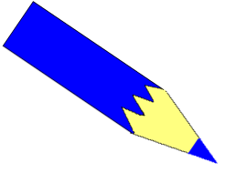



Каліграфічна хвилинка
1111

Slide 6
Кругові приклади

Slide 7
Завдання 3
5 + 4 4 – 4
9 – 3 6 – 2
7 – 2 0 + 7

Slide 8
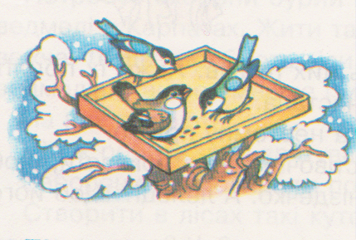

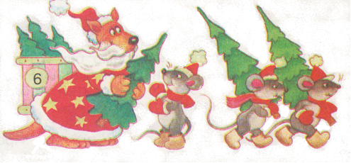
1 варіант
2 варіант

Slide 9
Розв᾽язання задач
1 варіант
2 варіант
Було – 3 пташечки.
Прилетіло – 2 пташечки.
Скільки пташечок стало?
3 + 2 = 5 (п.)
Було – 6 ялинок.
Взяли – 2 ялинки.
Скільки ялинок залишилося?
6 – 2 = 4 (ял.)

Slide 10
Скорочений запис задачі
Було – 7 горіхів
і 5 грибів
Знайшла – 3 горіхи
Стало - ? горіхів

Slide 11
7 + 3 = 10 (г.)

Slide 12
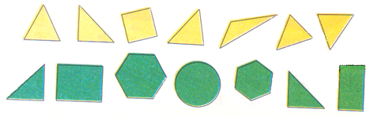
Гра «Знайди зайве»

Slide 13
Молодці!

